Slide 1
Actualización para el Sitio del Relleno Sanitario de Pasco
Presentación para el Pasco City Council
del 14 de julio, 2014
Favor de comunicarse con Gregory Bohn
para obtener información en español al
tel. 509/454-4174 o por email
gregory.bohn@ecy.wa.gov

Slide 2
Ubicación del Sitio
Calle Dietrich cerca del cruce de la Calle Kahlotus con la carretera U.S. 12

Slide 3
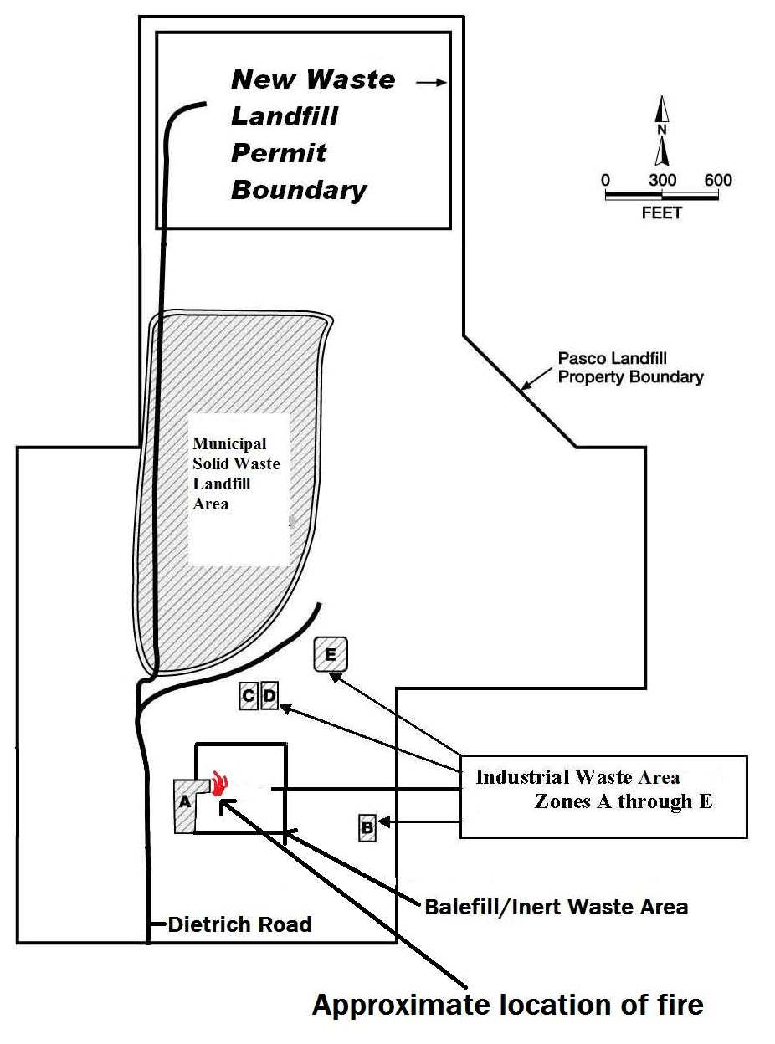
Visión Geográfica

Slide 4
Temas para Actualización
Incendio subterráneo del área relleno de fardos
Actividades de limpieza del estado
(del 2011 hasta el presente)
Pasos correctivos finales de limpieza por delante

Slide 5
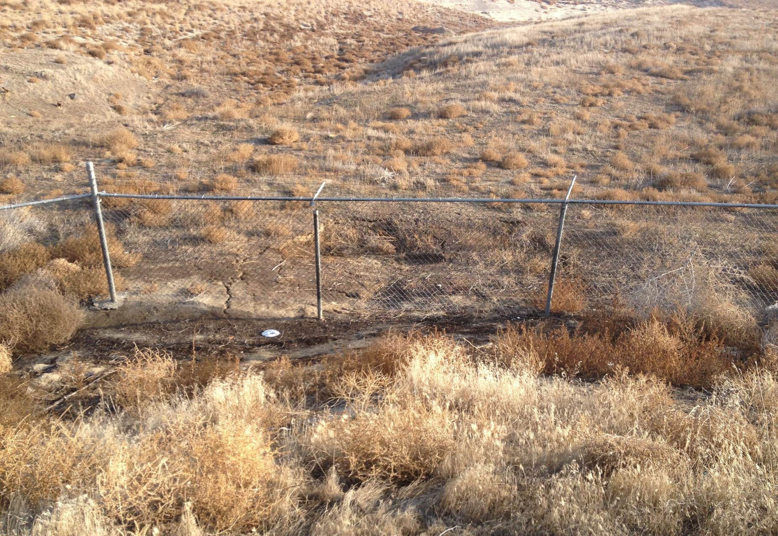
Incendio Subterráneo del Área Relleno de Fardos

Slide 6
Incendio Subterráneo del Área Relleno de Fardos
Identificado en los últimos días de noviembre, 2013
Acciones inmediatas tomados por Ecología, las entidades posiblemente responsables (PLPs, por sus siglas en inglés) y la gestión local de emergencias:
Evaluar las condiciones en el área del incendio
Proteger el público de daños potenciales
Iniciar el planeo de supresión de incendios
Mejorar el cubierto de suelo existente
Modificar las actividades correctivas cercanas
Información y educación dirigidas a la comunidad: tarjetas postales, boletines de prensa, reuniones con los residentes locales

Slide 7
Incendio Subterráneo del Área
Relleno de Fardos
¿Que sabemos?
Tomaño Profundidad Temperatura
Tipos de desechos que estan quemando
Acciones para apagar el incendio

Slide 8
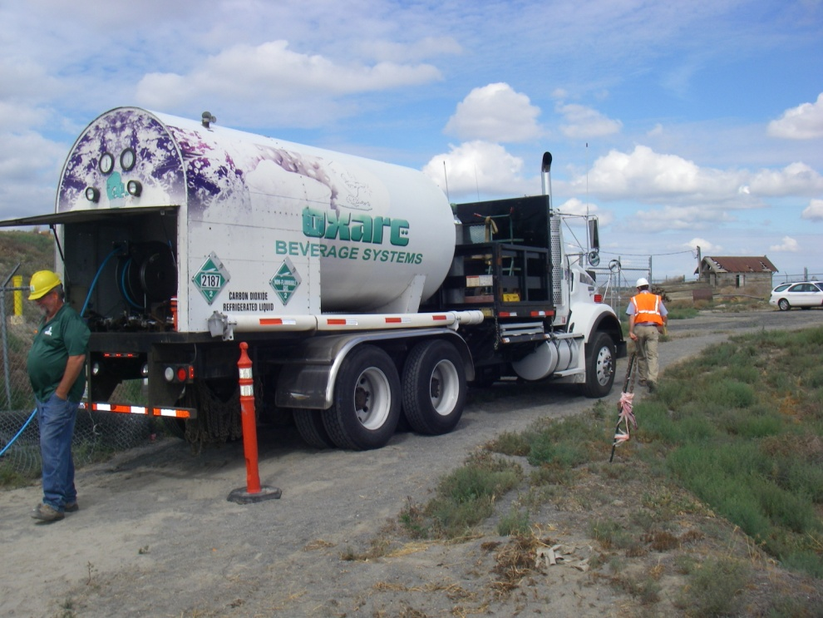
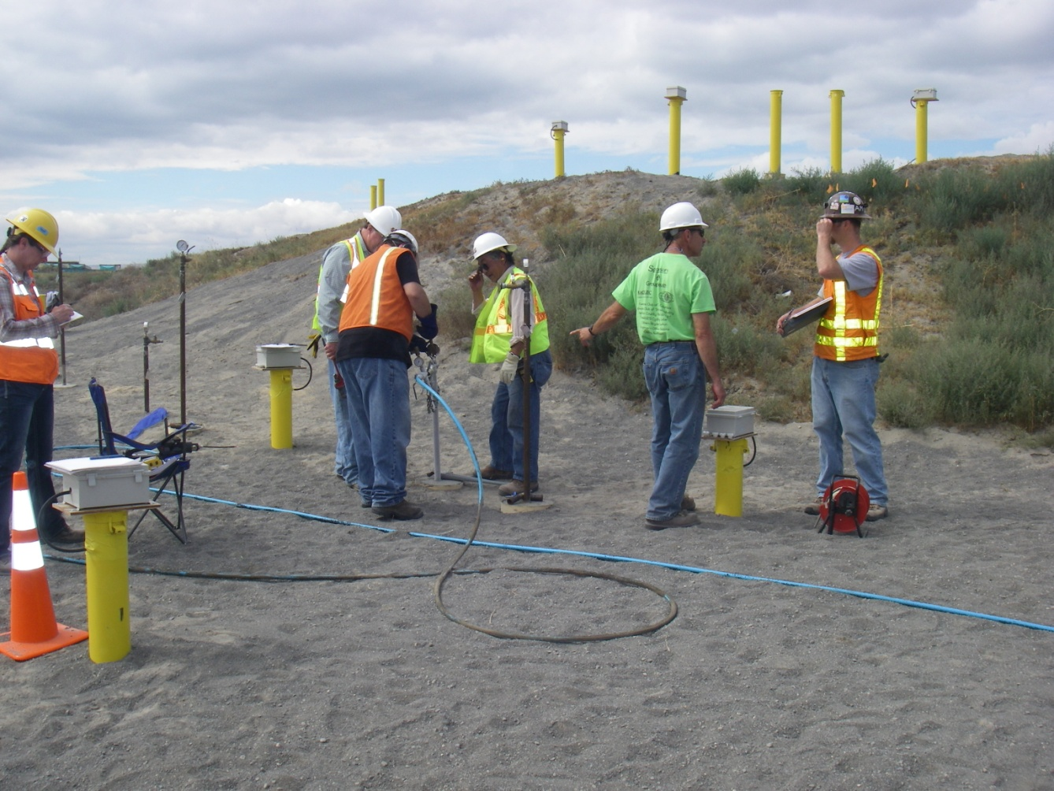

Inyección del Liquido de Dióxido de Carbono del 26 y 27 de junio, 2014

Slide 9
Incendio Subterráneo del Área
Relleno de Fardos
Los próximos pasos
Inyecciones adicionales de CO₂
Monitoreo de temperaturas subterráneas
Apago total del incendio [opciones]
Prevenir incendios futuros

Slide 10
Acciones Correctivas del Sitio
(del 2010 hasta el presente)
Zona A – depósito de tambores
Sistema de extracción de vapores del suelo (SVE, por sus siglas en inglés) mejorado, instalado en el 2010/2011
Captura de contaminantes mejorada
Planificación en marcha para un sistema nuevo de tratamiento de vapores

Slide 11
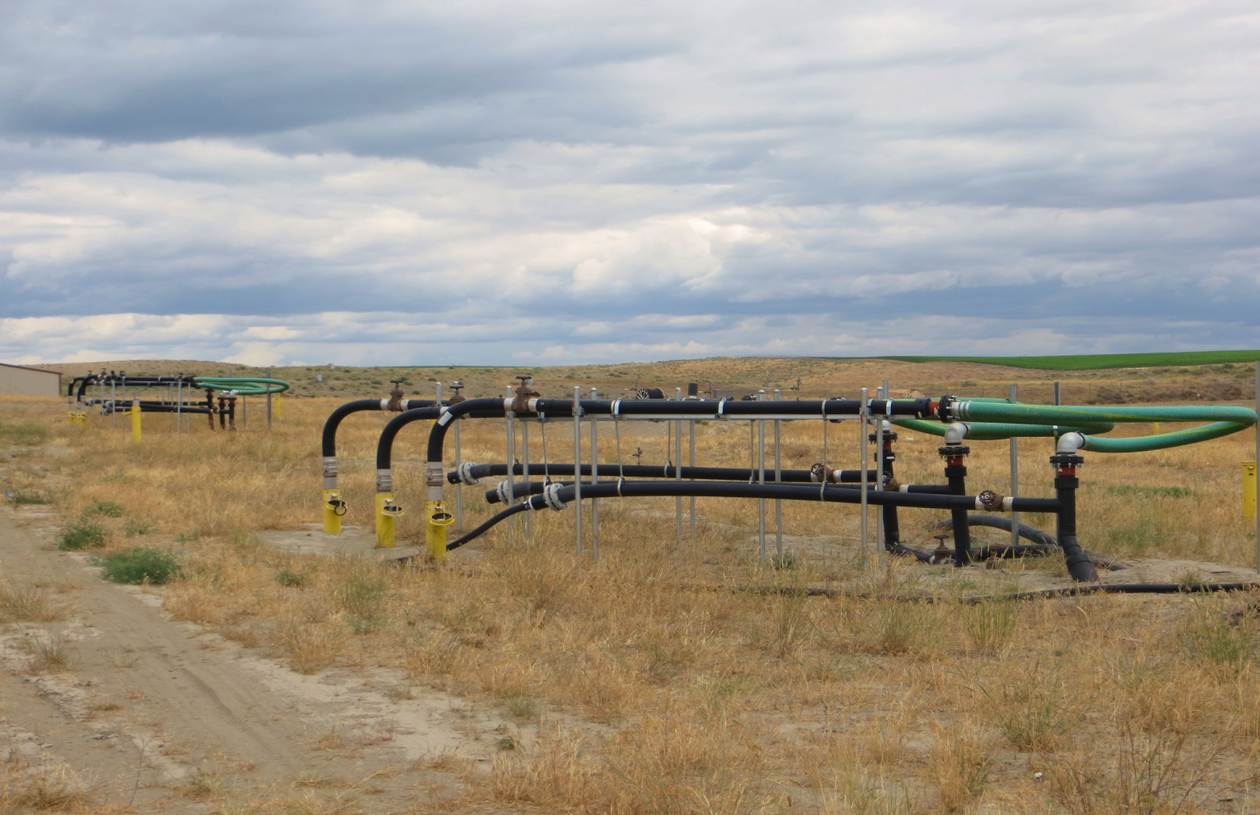
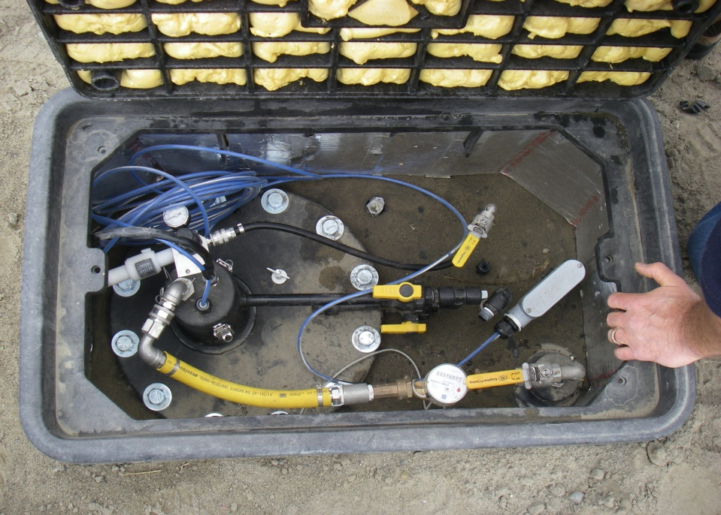
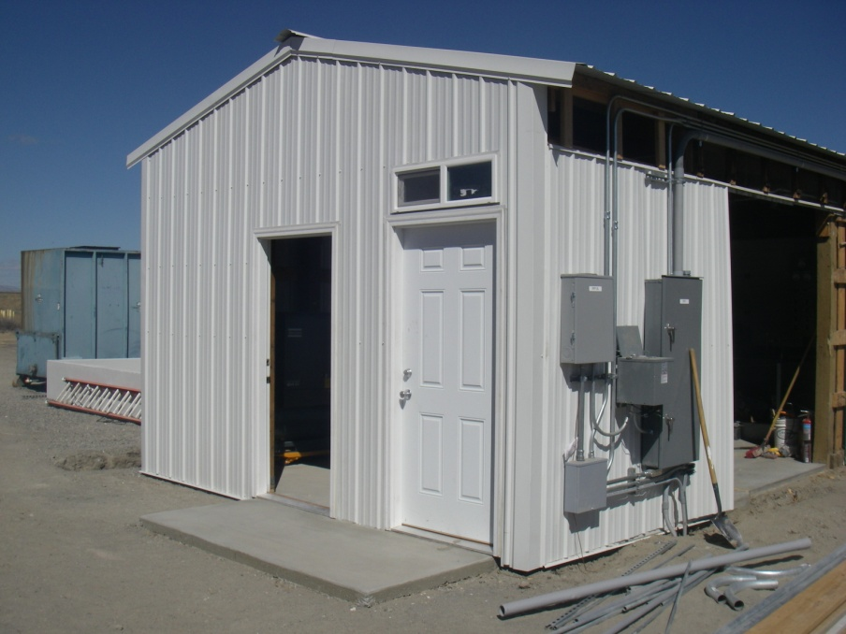
Zona A
Mejoras al Sistema SVE

Slide 12

Mejoramiento del sistema SVE

Slide 13
Zona B – Depósito de Desechos de Herbicida
Tambores desechados fuera del sitio en el 2002
Excavaron la contaminación de suelos localizada
Construyeron nuevos sistemas de cubiertos de capas múltiples
Modificaron el limite de la propiedad

Slide 14
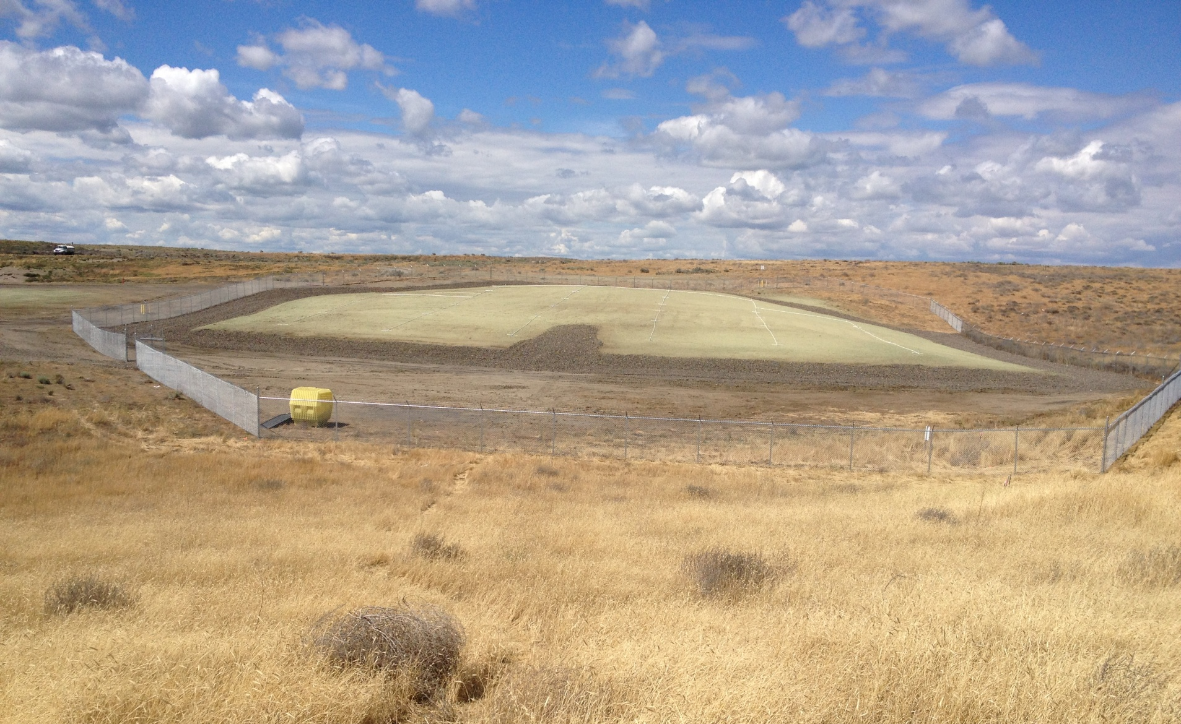
Zona B – RCRA C
Sistema de Capa (el junio de 2013)
La Capa Nueva de la Zona B es de aprox. 1 acre en tamaño

Slide 15
Relleno Sanitario de Desechos Sólidos Municipales (MSW, por sus siglas en inglés) y Acciones Correctivas, Unidad de Llameo
Sistema de capa, red de pozos para extracción de gases y unidad de llameo para quemar los gases a alta temperatura
Recubrimiento de gases del relleno sanitario en marcha
Modificaciones del llameo para aumentar el funcionamiento
Tratamiento de llameo para gases del relleno sanitario y vapores SVE de la Zona A

Slide 16
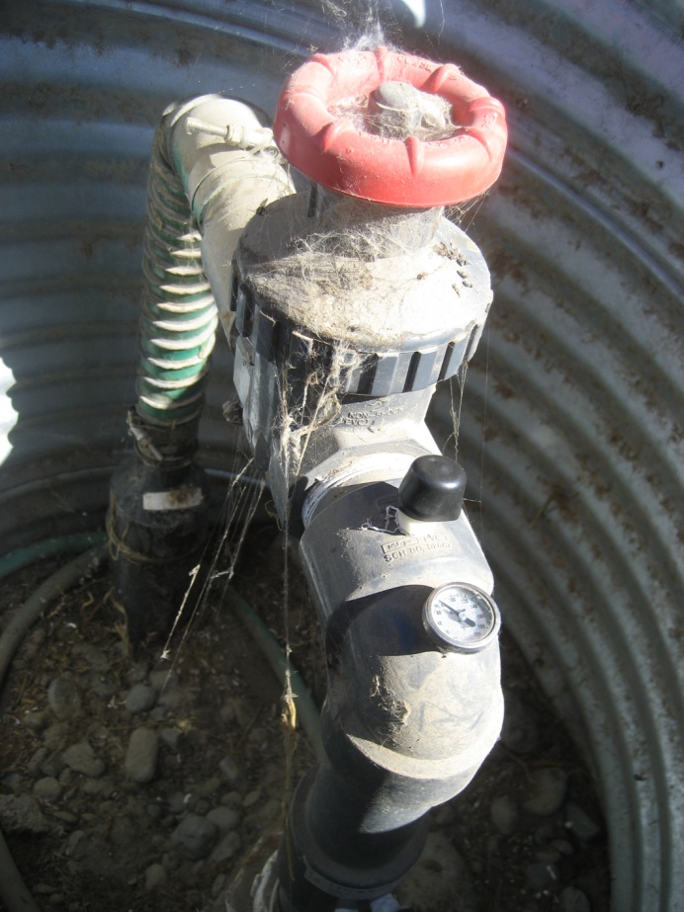
Sistema de Control de Gases del Relleno Sanitario MSW
Pozo de extracción de gases

Slide 17
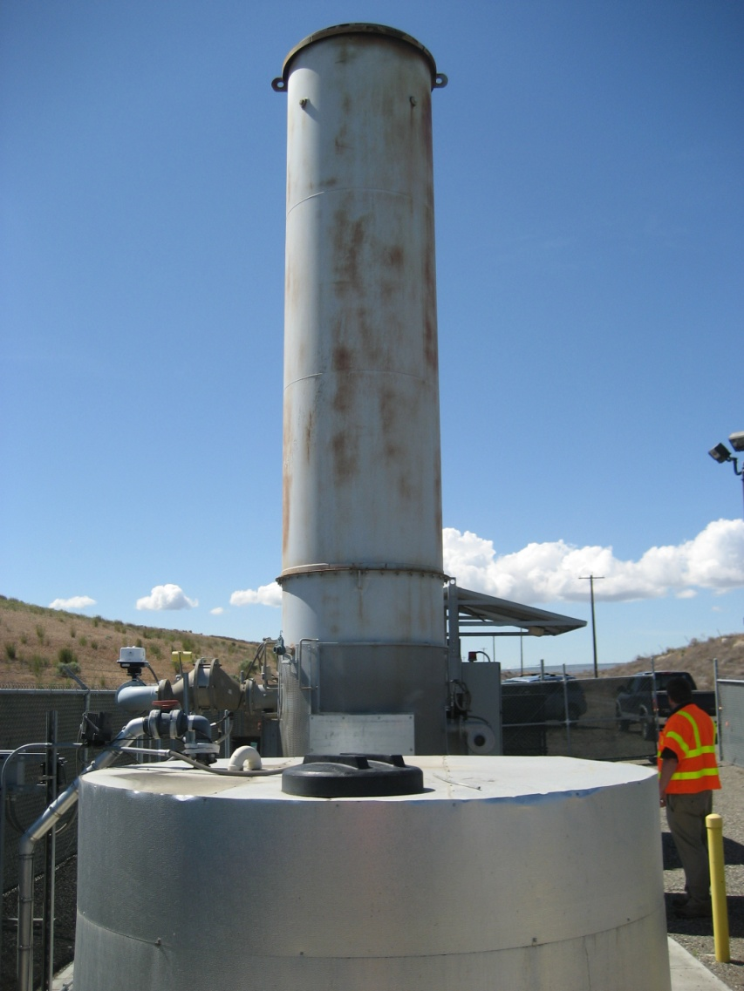
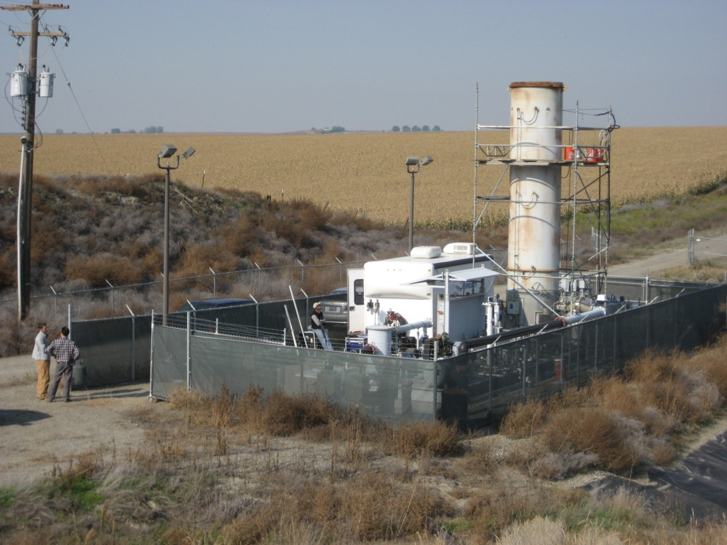
Relleno Sanitario de MSW y Unidad de Llameo
El unidad de llameo quema los gases del relleno sanitario y los vapores de la Zona A del SVE

Slide 18
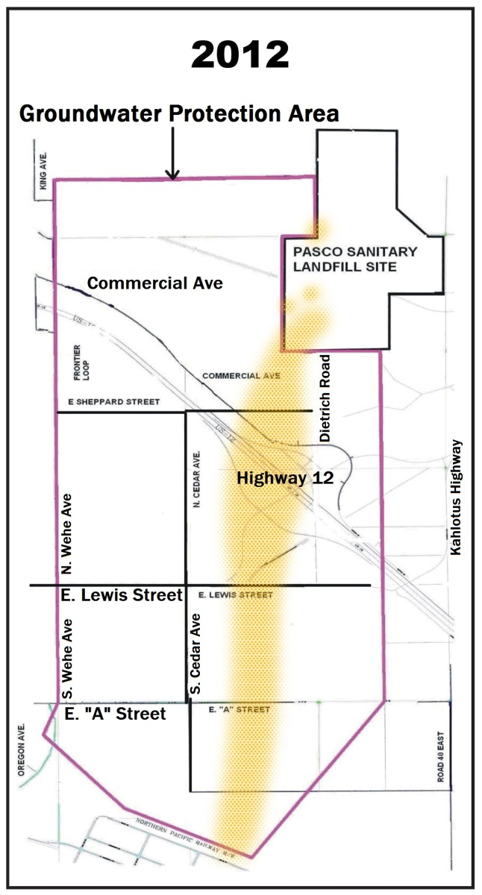
Mejoramiento en el Penacho del Agua Subterránea
2014
La calidad del agua subterránea está mejorando, y el penacho está disminuyendo debido a las acciones de la limpieza.

Slide 19
Los Pasos Restantes
de la Limpieza
Estudio de Factibilidad Enfocado (en marcha)
Borrador del Plan de Acción de Limpieza (dCAP, por sus siglas en inglés)
Involucramiento y evaluación por el público
Ecología seleccione la opción de limpieza preferida
Negociar nuevos ordenes con los PLPs
Diseñar e implementar la acción correctiva final

Slide 20
Contactos para el Proyecto
WA Department of Ecology
Chuck Gruenenfelder, Cleanup Project Manager
4601 N. Monroe
Spokane, WA 99205-1295
509/329-3439
Charles.gruenenfelder@ecy.wa.gov

Slide 21
Contactos para el Proyecto
Pasco Landfill PLPs
Barbara Smith Harris & Smith Public Affairs
P.O. Box 1478
Mercer Island, WA 98040
206/343-0250
barbara@harrisandsmith.com

Slide 22
¿Preguntas?
Favor de comunicarse con Gregory Bohn
para obtener información en español al
tel. 509/454-4174 o por email
gregory.bohn@ecy.wa.gov
Gracias

Slide 23
